Slide 2
Это состояние повышенной чувствительности организма к пищевым продуктам, которое развивается при нарушении работы иммунной системы.

Slide 5
Причины заболевания могут быть следующие:
наследственная и генетическая предрасположенность (обосновано, что если кто-то из родных людей мучается аллергическими проявлениями, то это болезнь перейдет по наследству);
человек имеет вредные привычки (курение, злоупотребление спиртными напитками
несоблюдение правильного питания (кто питается однообразно, или ест сухомятку, риск развития аллергии увеличивается);
продукты питания, содержащие усилители, красители, канцерогены (эти компоненты организм воспринимает как чужеродное тело, и иммунитет отвечает на их появление ответной реакцией);
беременная женщина много употребляет продуктов, способных вызвать аллергию у ребенка;
ранний прикорм грудного ребенка;
прием лекарственных препаратов для лечения малыша на первом году жизни;
врождённые аномалии пищеварительной системы (печень, желудок);
заболевания щитовидной железы у женщин.

Slide 6
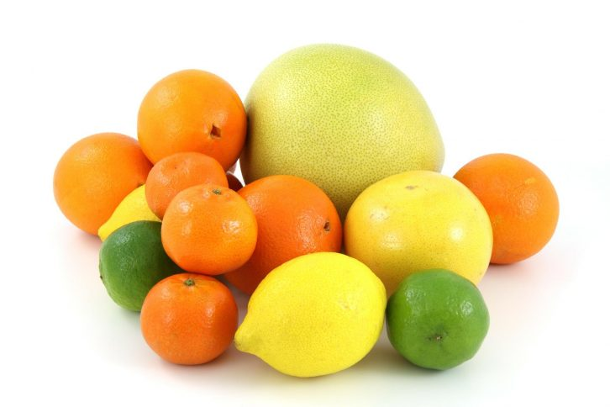
Пищевые продукты по степени их опасности развития можно разделить на три группы: Высокая степень опасности:
молоко;
рыбные продукты;
куриные яйца;
цитрусовые;
мед;
грибы;
мясо курицы;
фрукты и ягоды красного цвета;
кофе;
острые приправы;

Slide 7
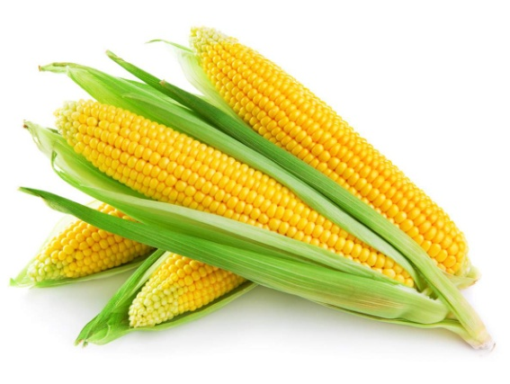
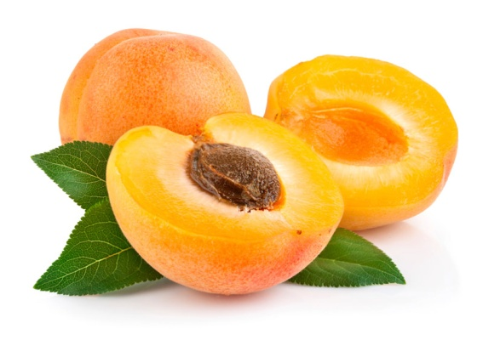
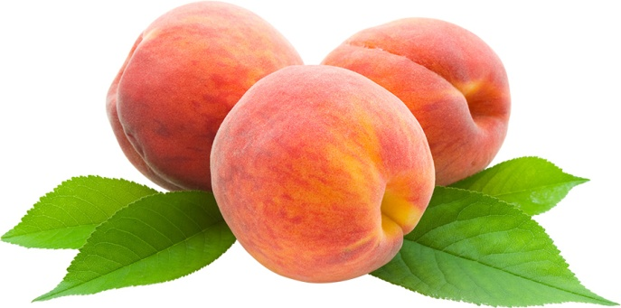
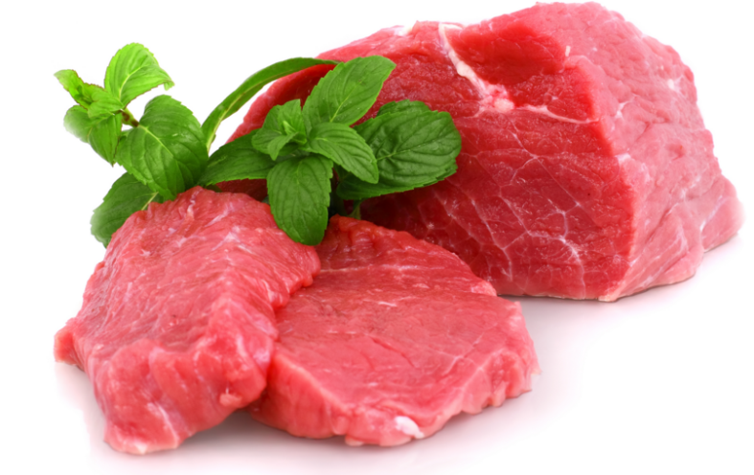
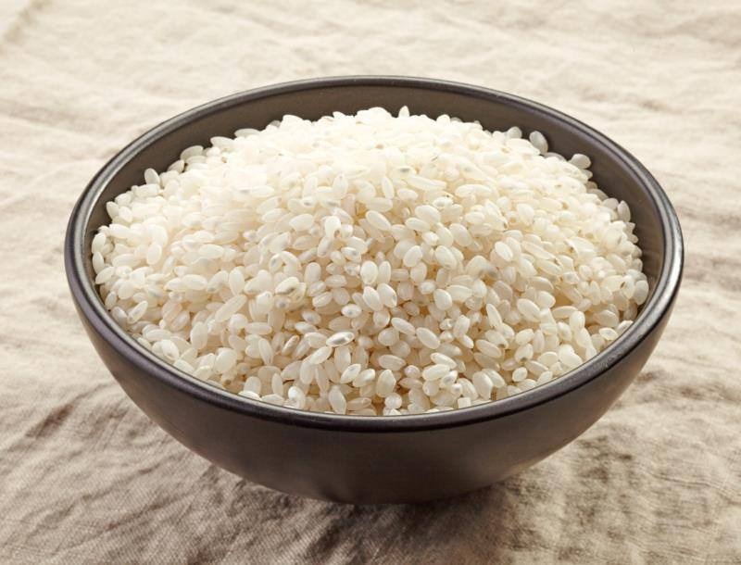
Средняя степень опасности:
кукуруза;
абрикос;
персик;
мясо свиньи, кролика, индейки;
рис;

Slide 8
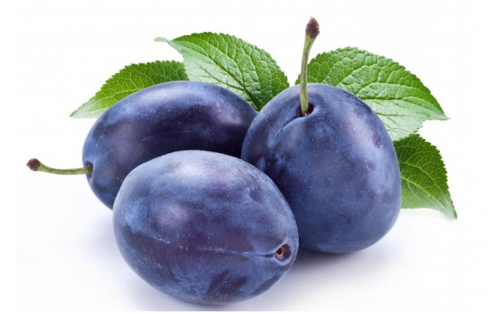
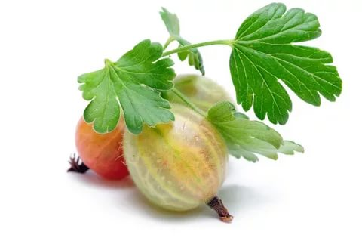
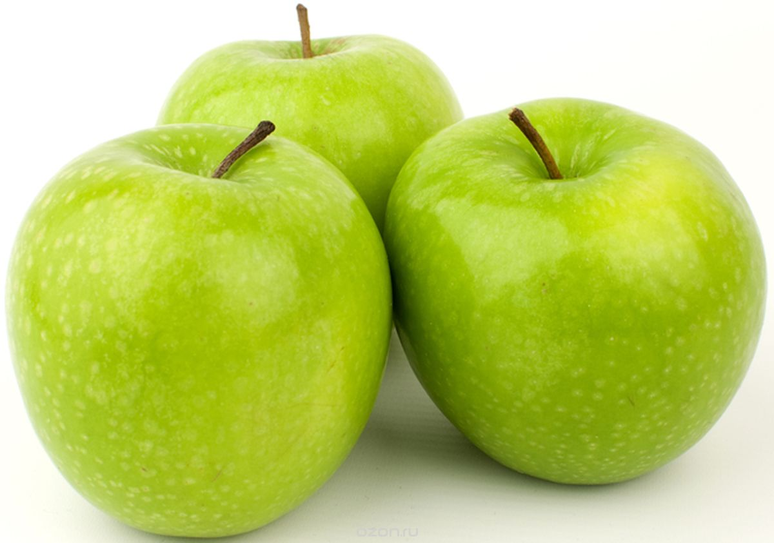
Слабая степень опасности:
кабачок;
слива;
яблоко;
крыжовник.

Slide 9
Профилактика позволяет человеку избежать заболевания:
первичная профилактика должна проводиться еще во время беременности и кормления грудью;
также необходимо кормить ребенка грудным молоком не меньше полгода;
нельзя употреблять лекарственные препараты без назначения врача;
следует придерживаться гипоаллергенной диеты.

Slide 11
Основные методы профилактики:
очная консультация врача-аллерголога;
ведение дневника употребления еды;
гипоаллергенная диета;
исключение из рациона ягод, фруктов в период цветения растений и повышенной влажности воздуха;
потребление продуктов без добавок и иных синтетических веществ;
придерживаться полноценного рациона.
В организм должно поступать достаточное количество кальция, цинка и витаминов.

Slide 12
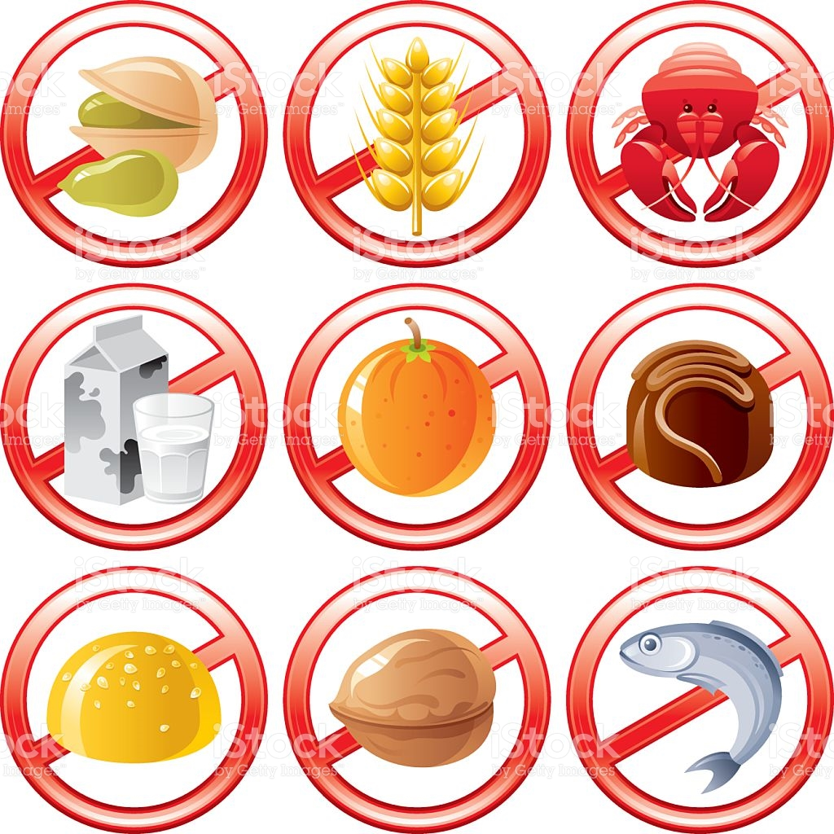
Альтернативные способы лечения аллергии
Аллергия носит не кратковременный, а хронический характер, и её возникновение не связано с инфицированием, то и методы её лечения следует искать в методах, способных воздействовать на долговременной основе. Таким образом, изменение образа жизни, окружающей среды, привычек человека следует признать наиболее эффективными способами лечения аллергии. Именно образ и привычки человека являются более значимыми, чем факторы окружающей среды.

Slide 13
